Slide 1

Отчет о выполнении мероприятий, выполненных в 2018 году за счет привлеченных средств с платных парковок на территории района Крылатское

Slide 2
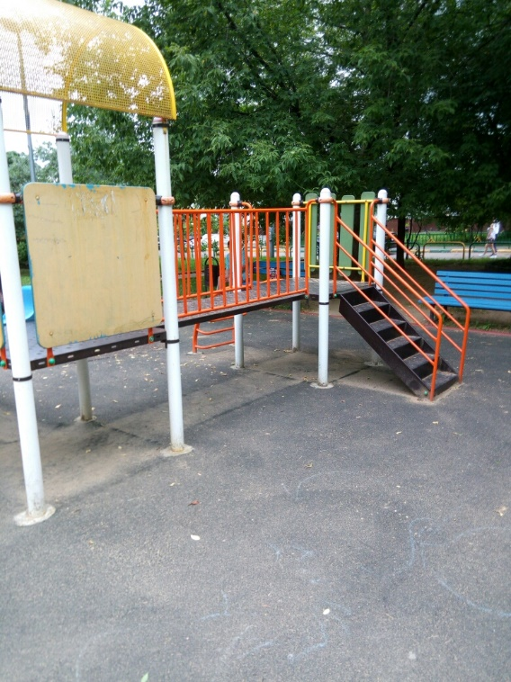
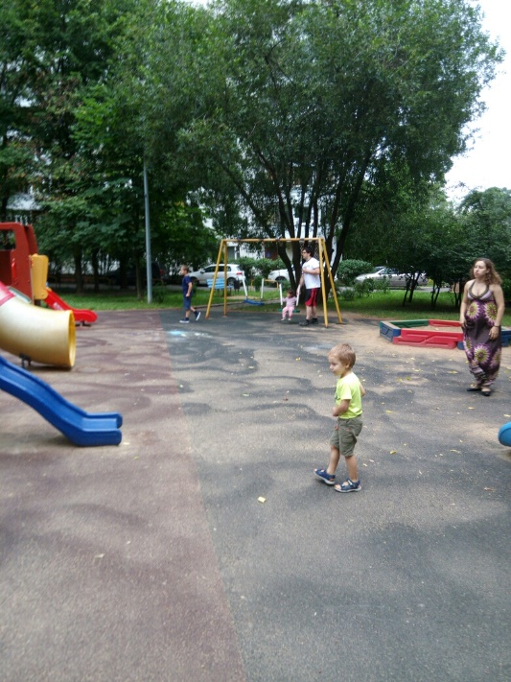
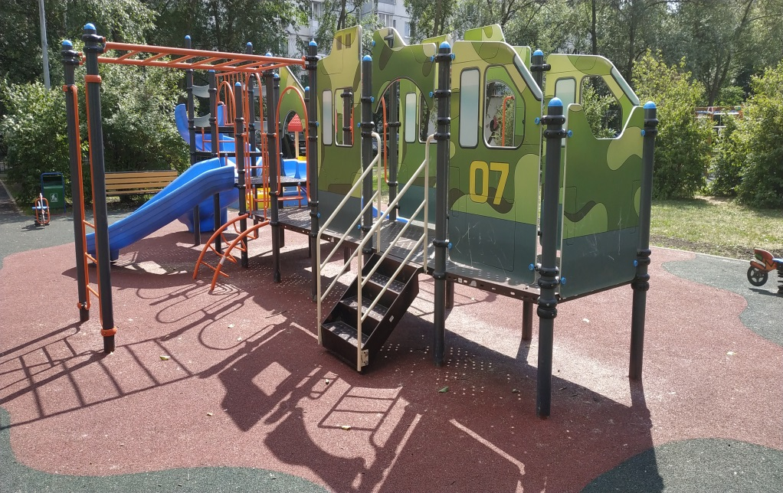
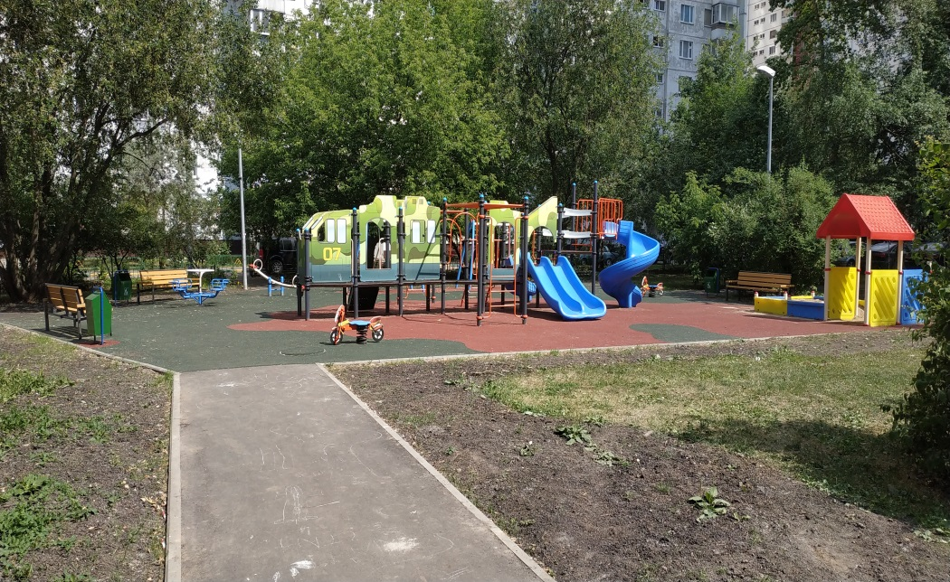
Благоустройство детской площадки по адресу:
Крылатские Холмы ул., д.39, корп.1, корп.2; д.41, корп.1
(было/стало)
Выполненные работы:
Ремонт асфальтобетонного покрытия;
Устройство асфальтобетонного покрытия;
Замена бортового дорожного камня;
Замена бортового садового камня;
Замена газонного ограждения;
Ремонт газона;
Устройство покрытия на площадке;
Установка МАФ.
Сумма потраченных средств – 12 568,02 тыс. руб.
Сроки проведения работ – 15.05.2018 - 01.08.2018.

Slide 3
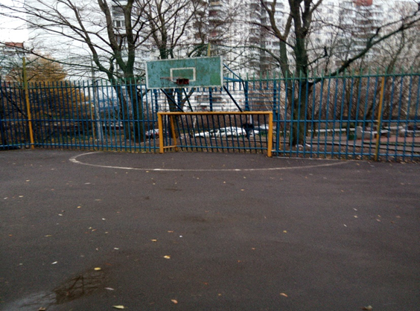
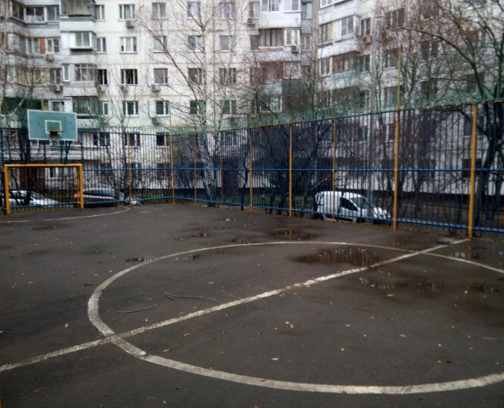
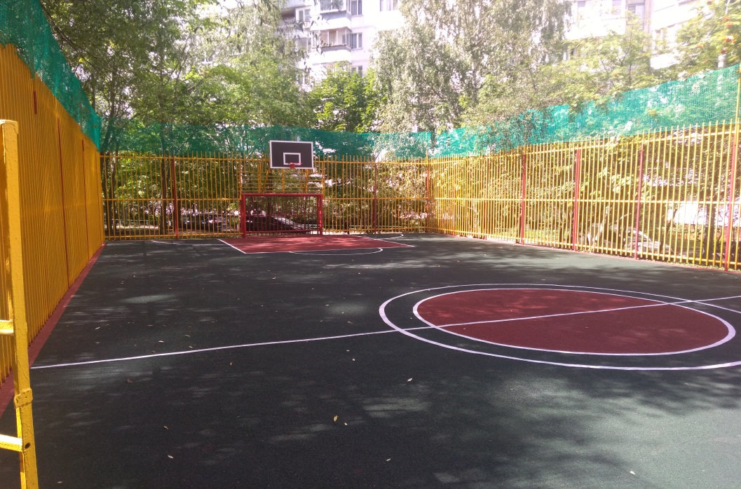
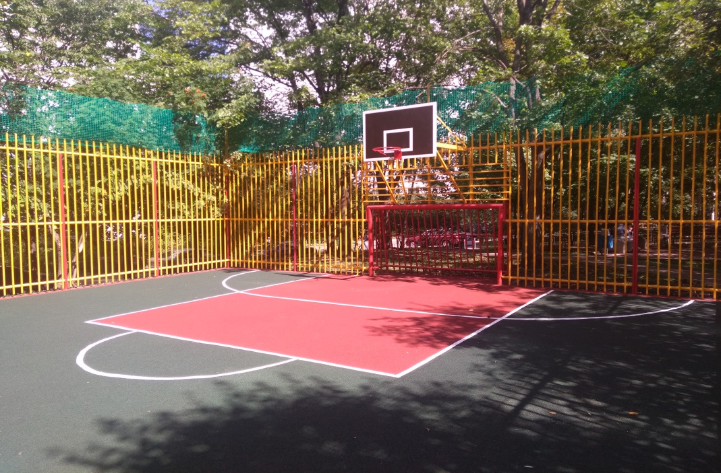
Благоустройство детской площадки по адресу: ул. Осенняя, д. 26
(было/стало)
Выполненные работы:
Замена бортового садового камня;
Ремонт газона;
Устройство покрытия на площадке;
Установка МАФ.
Сумма потраченных средств – 8 988,97 тыс. руб.
Сроки проведения работ – 15.05.2018 - 01.08.2018.

Slide 4
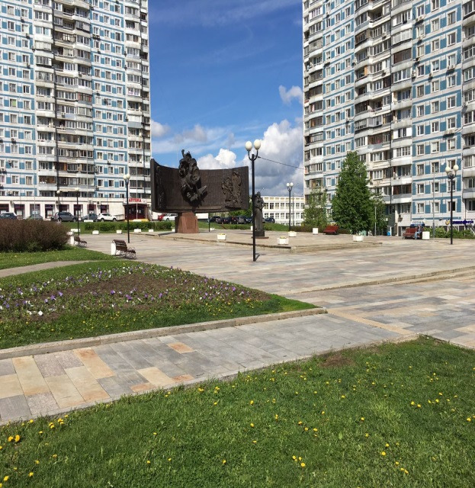
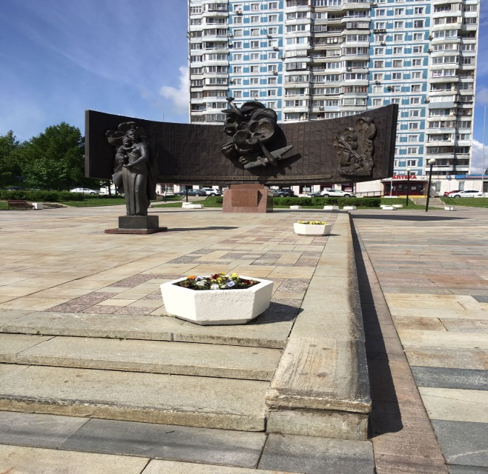
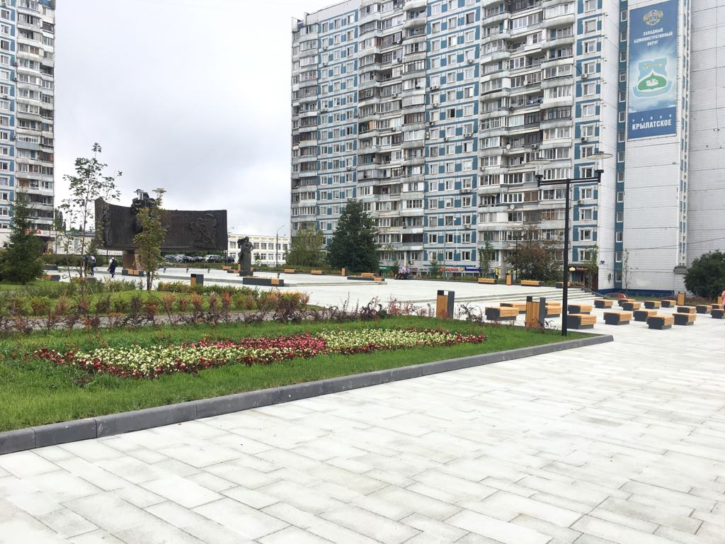
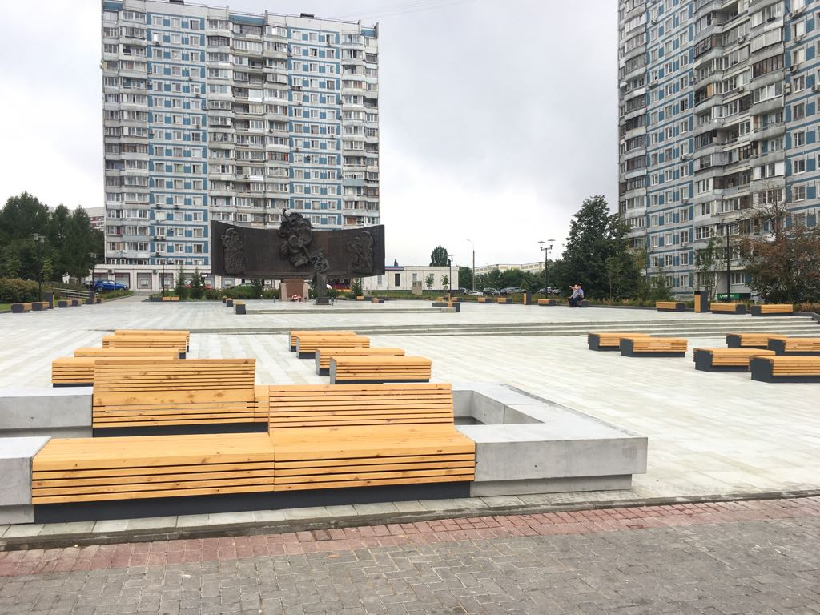
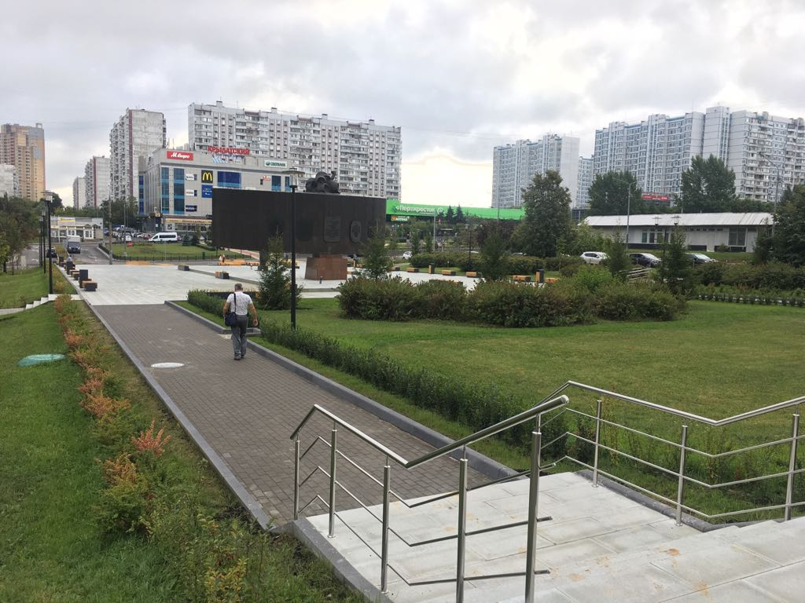
Благоустройство знакового объекта «Площадь Защитников неба» по адресу: Осенний бульвар, вл. 13
(было/стало)
Выполненные работы:
Устройство асфальтобетонного покрытия;
Устройство покрытия из бетонной плитки;
Устройство покрытия из гранитной плитки;
Устройство декинга;
Замена бортового дорожного камня;
Замена бортового садового камня;
Ремонт газонов;
Установка ограждения;
Установка столбиков;
Замена МАФ;
Устройство цветников;
Посадка кустарников;
Посадка деревьев;
Устройство освещения.
Сумма потраченных средств – 27 700,00 тыс. руб.
Сроки проведения работ – 20.04.2018 - 01.08.2018.

